Slide 1
第1章 绪论
^{1.1 画法几何学的任务}
1.2 投影法
1

Slide 2
1.1 画法几何学的任务
1 本学科的研究对象
2 本课程的学习目的和任务
3 本课程的学习方法
1

Slide 3
1 本学科的研究对象
工程图样是指能准确地表达物体的形状、大小、规格和材料等内容，并且表明了制造和检验所必需的技术条件的图。工程图样是工程技术界中表达和交流技术思想的一项重要工具，是工业生产中的重要技术文件。设计部门用它来表达设计意图，制造部门就根据它来加工生产。因此，把“图样”比喻为工程界的“技术语言”------工程界的语言。

Slide 4
本课程是研究如何根据投影理论和国标及各种绘图方式的有关规定，绘制并阅读工程图样的一门课程。
是高等工业院校的一门必修的重要技术基础课。

Slide 5
随着计算机技术的普及与发展，产生了计算机图形学，它将促使制图技术发生了根本性的变化。工程界与科学界将逐步用计算机绘图来代替手工绘图，从而大大提高了绘图质量与速度，适应当前物质生产和科技工作现代化的要求。
此外，图样在构思、设计、图解空间几何问题的过程及在分析、研究自然界和工程界的客观规律时得到广泛的应用。
3

Slide 6
利用投影法在平面上图示空间几何形体及图解空间几何问题。
本学科就是一门研究图示法和图解法以及根据工程技术的规定和知识（包括计算机绘图知识）来绘制和阅读工程图样的科学。

Slide 7
2 本课程的学习目的和任务
本课程是高等工科院校中一门既有理论，又有实践的重要技术基础课。其目的是培养学生具有绘图、看图和空间想象能力。其主要任务是：
（1）学习投影法（主要是正投影法）
的基础理论及其应用；
（2）培养空间形体的图示表达能力；

Slide 8
（3）培养绘制和阅读工程图样（主要
是机械图样）的基本能力；
（4）培养空间几何问题的图解能力；
（5）培养空间形象思维能力和空间分
析能力；
（6）培养计算机绘图的初步能力*。

Slide 9
3 本课程的学习方法
1 . 理论联系实际，更多地注意如何在具体操作时运用这些理论和原则。
2 . 注意空间形体与其投影之间的相互联系，“由物到图，再从图到物”进行反复研究和思考。
3 . 认真听课，及时复习，独立完成作业。
4 . 勤于练习，多看、多画、多想。
5 . 绘图过程中，要耐心细一致、一丝不苟。

Slide 10
（1）为了培养空间形体的图示表达能力，必须对物体进行几何分析和形体分析以及掌握它们在各种相对位置时的图示特点。随时进行“物体”与“图形”的相互转化训练，以利于提高图示物体的能力。
（2）绘图和读图能力的培养主要通过一系列的绘图和读图实践。在实践中掌握绘图与读图方法，以及熟悉制图国家标准和有关技术标准。

Slide 11
（3）由于本课程实践性非常强，必须学与练相结合,保质保量地完成各相应部分的习题作业,才能使所学知识得以巩固。
（4）要课前预习对学好本课程是十分必要的,它可提高听课效率。在听课时应积极主动地思考,听课后应及时进行练习,以加深对所学内容的理解，并巩固所学内容。

Slide 12
（5）严格要求自己,在学习中要养成耐心细致的工作作风和树立严肃认真的工作态度。
（6）不断改进自学方法,提高独立工作能力和自学能力。

Slide 13
教学安排：
理论教学（36学时）
考核方式
  期中考试 20%
  期末考试 50%
  平时成绩 30%
  考勤、作业、课堂提问、小测验

Slide 14
1.2 投影法
1.2.1 中心投影法
1.2.2 平行投影法
1.2.3 投影规律

Slide 15
投影法
S
投影中心
投影线
B
空间点
A
投影面
b
a
投影
投射线通过物体，向选定的平面进行投射，并在该面上得到图形的方法——投影法。

Slide 16
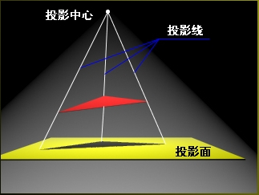
1.2.1 中心投影法
S
D
A
C
B
d
a
c
b
特点：投影光线交于一点。

Slide 17

投射中心
物体位置改变，投影大小也改变。
投射线
物体
投影
投影面
投 影 特 性
投射中心、物体、投影面三者之间的相对距离对投影的大小有影响。度量性较差。

Slide 18
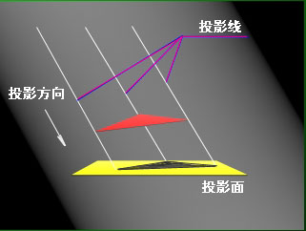
1.2.2 平行投影法
D
A
C
B
d
a
c
b
斜投影法
特点：投影光线相互平行。

Slide 19
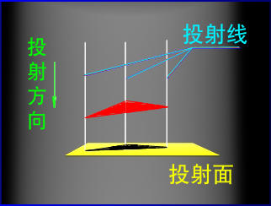
1.2.2 平行投影法
D
A
C
B
d
a
c
b
正投影法
特点：投影光线相互平行且垂直投影面。

Slide 20
正投影法
斜投影法
投 影 特 性
投影：大小与物体和投影面之间的距离
无关，度量性较好。
工程图样多数采用正投影法绘制。

Slide 21
画透视图
画斜轴测图
中心投影法
投影法
斜投影法
平行投影法
正投影法
画工程图样及正轴测图

Slide 22
1.2.3 投影规律
Ⅱ
Ⅰ
从属性

Slide 23
平行性
积聚性

Slide 24
真实性
类似性

Slide 25
1.2.4 常用的工程图
1. 多面正投影图
典型的多面视图的示例--三视图。
真实地表达了零件的内外部结构和形状，配以尺寸标注和其它技术要求后，完全满足了机械加工的要求。
2. 轴测图
它的优点是直观性较好，但度量性差，作图较繁。因此，在工程上常用作插图，以弥补多面正投影图直观性差的缺点。

Slide 26
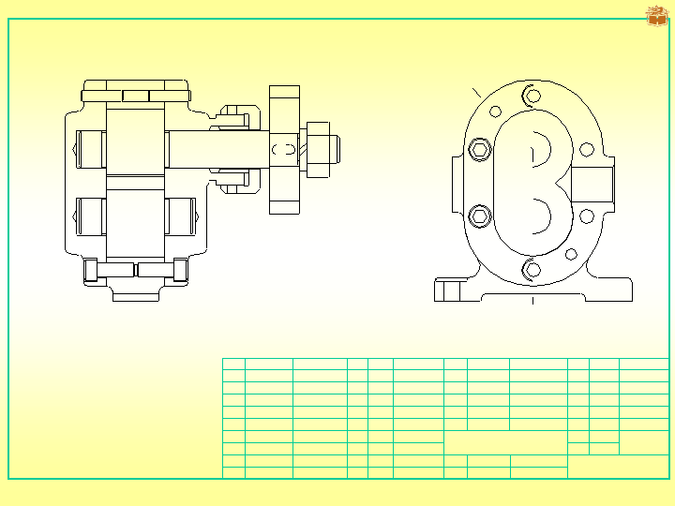
5
6
7
8
9
10
11
12
A-A
A
4
13
H7
h6
H7
h6
H7
H7
k6
φ45
φ20
φ20
φ16
r7
G3/8
0.02
14
0.02
3
37.3
123
H7
h6
H7
h6
φ45
φ20
H7
φ20
15
r7
84.5
65
2
1
153.4
A
91
110
技术要求
1. 齿轮安装后用手转动传动齿轮轴
时, 应灵活。
2. 两齿轮轮齿的啮合面应占齿长的
3/4以上。
15
GB/T70.1
螺钉M6×16
12
35
5
GB/T67
垫片
2
纸
δ=1
14
GB/T1096
键 4×10
1
45
4
GB/T119
销 A5×18
4
Q235
13
GB/T6170
螺母M12×1.5
1
35
3
01-03
齿轮轴
1
45
m=3, Z=9
12
GB/T93
垫圈12
1
65Mn
2
01-02
传动齿轮轴
1
45
m=3, Z=9
11
01-11
传动齿轮
1
45
m=2.5,Z=20
1
01-01
左端盖
1
Q235
10
01-10
压紧螺母
1
35
序号
代号
名 称
数量
材料
备注
9
01-09
轴套
1
45
齿轮油泵
比例
（图号）
8
01-08
密封圈
1
橡胶
重量
7
01-07
右端盖
1
Q235
姓名
日期
合肥工业大学
6
01-06
泵体
1
Q235
审核
日期
齿轮油泵装配图

Slide 27
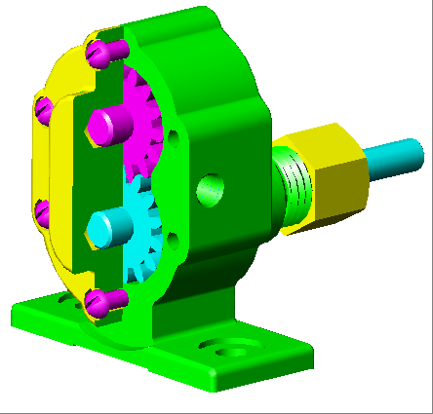
齿轮油泵

Slide 28
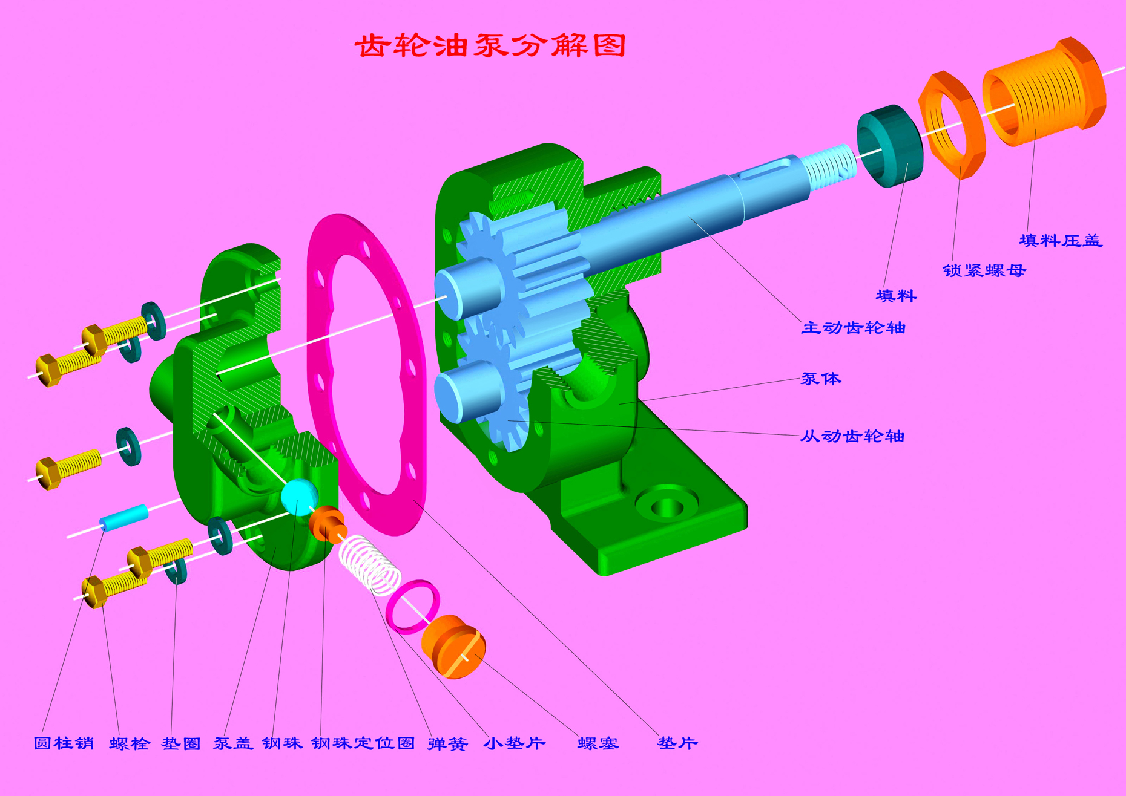

Slide 29
3. 标高投影图
曲面的标高投影
曲面的标高投影图

Slide 30
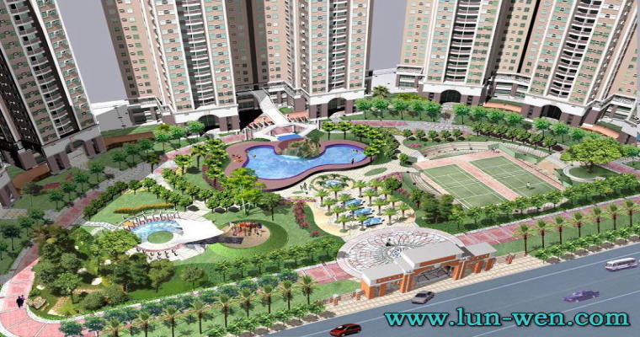
4. 透视图
透视图是根据中心投影法绘制的，它和人的眼睛实际上看的形象一样，所以图立体感较强。
但由于不能真实地度量出物体的大小且作图繁琐，目前多在建筑工程上使用。

Slide 31
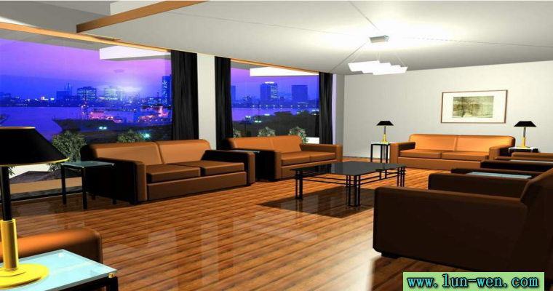
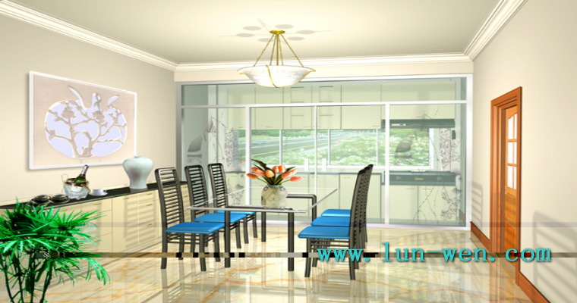

Slide 32
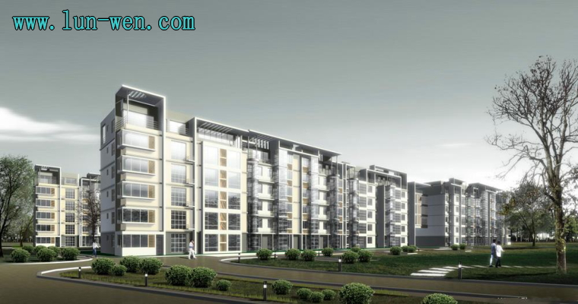
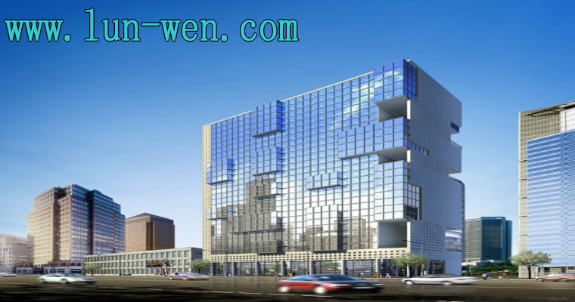

Slide 33
本 章 结 束

